Slide 1

FORMAZIONE LAVORATORI
CON HANDICAP INTELLETTIVO E PSICHICO

Slide 2
Il progetto vuole implementare un percorso formativo adeguato per i soggetti con disabilità cognitiva che vengono avviati ad una attività all'interno di aziende sia per motivi di inserimento lavorativo sia per scopi di inclusione sociale.

Slide 3

COSA PREVEDE LA NORMA…

Slide 4
D.LGS. 81/08
Articolo 2 - …«lavoratore»: persona che, indipendentemente dalla tipologia contrattuale, svolge un’attività lavorativa nell’ambito dell’organizzazione di un datore di lavoro pubblico o privato, con o senza retribuzione, anche al solo fine di apprendere un mestiere, un’arte o una professione, esclusi gli addetti ai servizi domestici e familiari.
ART. 3 comma 3-bis - Nei riguardi delle cooperative sociali di cui alla legge 8 novembre 1991, n. 381, …, le disposizioni del presente decreto legislativo sono applicate tenendo conto delle particolari modalità di svolgimento delle rispettive attività,…della salute e delle politiche sociali…

Slide 5
Decreto 13 aprile 2011 Disposizioni in attuazione dell'articolo 3, comma 3-bis, del decreto legislativo 9 aprile 2008, n. 81, in materia di salute e sicurezza nei luoghi di lavoro
Disposizioni relative alle cooperative sociali
l . Le disposizioni in materia di salute e sicurezza sul lavoro di cui al decreto legislativo n. 81/2008 si applicano nei confronti del lavoratore o del socio lavoratore delle cooperative sociali di cui alla legge 8 novembre 1991, n. 381, che svolga la propria attività al di fuori delle sedi di lavoro tenendo conto dei rischi normalmente presenti, sulla base dell'esperienza, nelle attività di cui all'art. 1, lettere a) e b), della legge 8 novembre 1991, n. 381. …
2. Ove le attività di cui al comma precedente siano svolte da soggetti che abbiano una riduzione della capacità lavorativa superiore al 79% o minorazioni ascritte dalla prima alla terza categoria di cui alle tabelle annesse al decreto del Presidente della Repubblica 23 dicembre 1978, n. 915, o a lavoratori con handicap intellettivo e psichico, le attività di formazione, informazione e addestramento sono programmate e realizzate compatibilmente con il loro stato soggettivo.
3. Le cooperative sociali di cui alla legge 8 novembre 1991, n. 381, assicurano che i volontari ricevano formazione, informazione e addestramento in relazione alle attività loro richieste.

Slide 6


COSA VIENE FATTO?
COSA SI DEVE FARE…

Slide 7
PROGRAMMI DI FORMAZIONE ADEGUATA AI LIVELLI DI SVANTAGGIO
ADEGUATE VERIFICHE DI COMPRENSIONE
ADEGUATI DOCUMENTI DI ATTESTAZIONE FORMATIVA

Slide 8

FORMAZIONE ESPERENZIALE
PROVE PRATICHE
SIMULAZIONI

Slide 9
QUESTO SIGNIFICA:
ADEGUARE LA NOSTRA COMUNICAZIONE
ADEGUARE IL NOSTRO MATERIALE
ADEGUARE LE NOSTRE AULE FORMATIVE

Slide 10
PREDISPORRE UNA FORMAZIONE ADEGUATA A:
• DATORI DI LAVORO CHE OSPITANO LAVORATORI SVANTAGGIATI
• COLLEGHI DI LAVORO

Slide 11

IN ALTRE PAROLE:
RIVOLUZIONARE SPAZIO E TEMPO DELLA FORMAZIONE

Slide 12


LINGUAGGIO FACILE DA LEGGERE, LINEE GUIDA

Slide 13

Quando siete a contatto con gli alimenti dovete seguire alcune regole.
Le regole vi dicono cosa fare per non ammalarvi quando toccate o mangiate gli alimenti.
Gli alimenti possono essere contaminati.

Slide 14

Un alimento è contaminato quando contiene una cosa che fa male alla vostra salute.

Slide 15


Quando mangiate un alimento contaminato potete stare male.

Slide 16
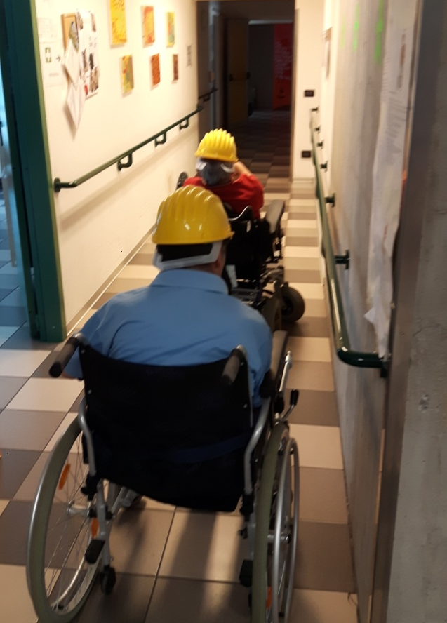
Gestione della sicurezza presso la Comunità Socio Sanitaria di Idro

Slide 17
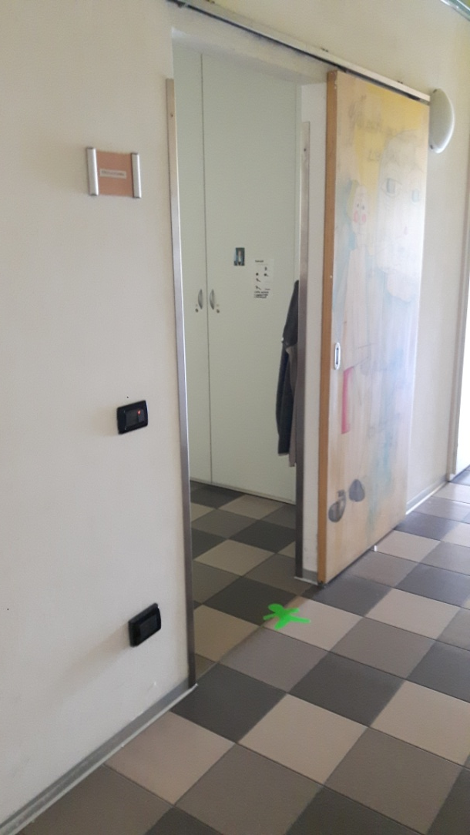
La predisposizione della sicurezza negli ambienti nella Comunità Socio Sanitaria di Idro

Slide 18
